Slide 1
Управление Федеральной антимонопольной службы
по Ярославской области
Проблемные вопросы применения рекламного законодательства
Главный специалист-эксперт отдела контроля органов власти и рекламы
Солодяшкина Светлана Дмитриевна
Notes:
1

Slide 2
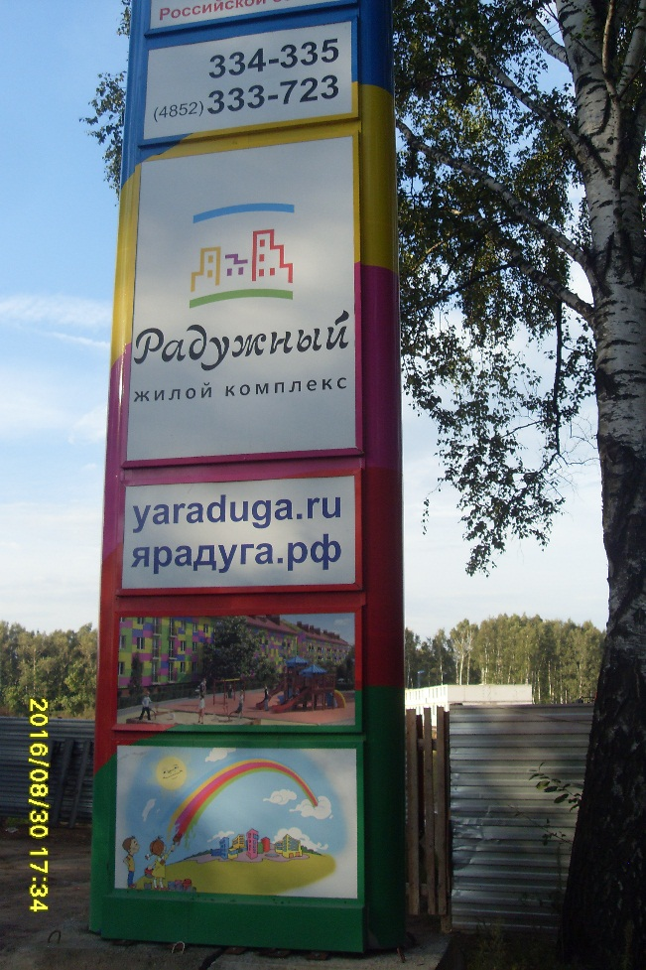
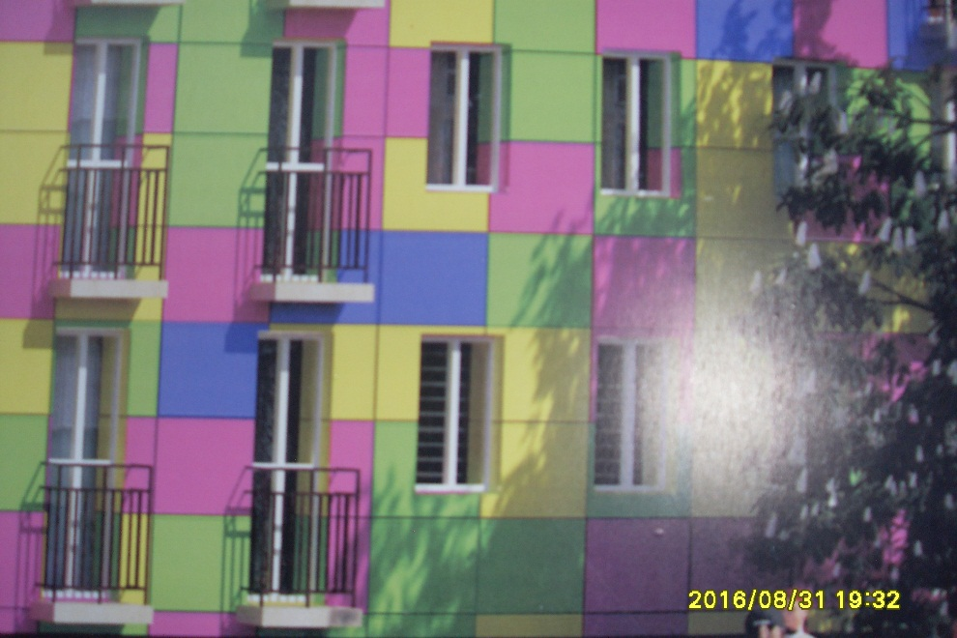
Виды наиболее частых нарушений. Реклама жилых комплексов с недостоверной информацией / без сведений о проектной декларации
Пункт 2 части 3 статьи 5,
часть 7 статьи 28 Закона о рекламе

Slide 3
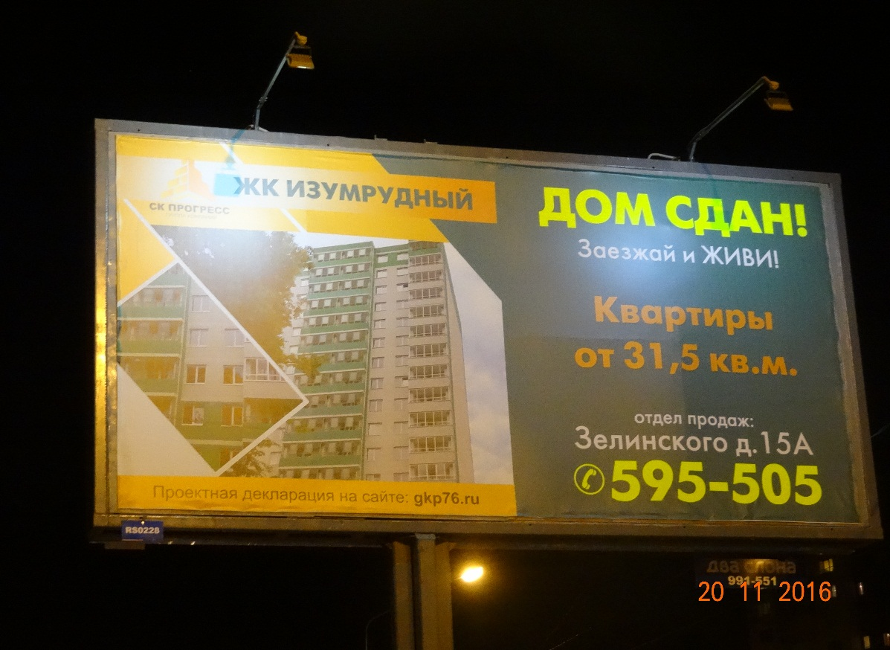
Виды наиболее частых нарушений. Реклама жилых комплексов с недостоверной информацией
Пункт 2 части 3 статьи 5 Закона о рекламе

Slide 4
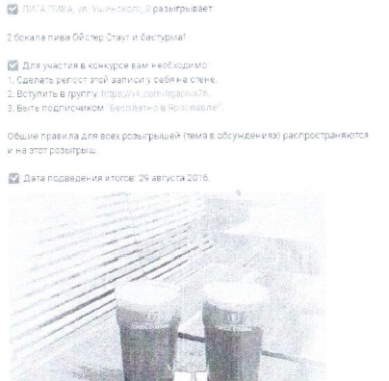
Виды наиболее частых нарушений. Реклама алкоголя в интернете
Пункт 8 части 2 статьи 21 Закона о рекламе

Slide 5
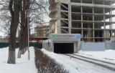
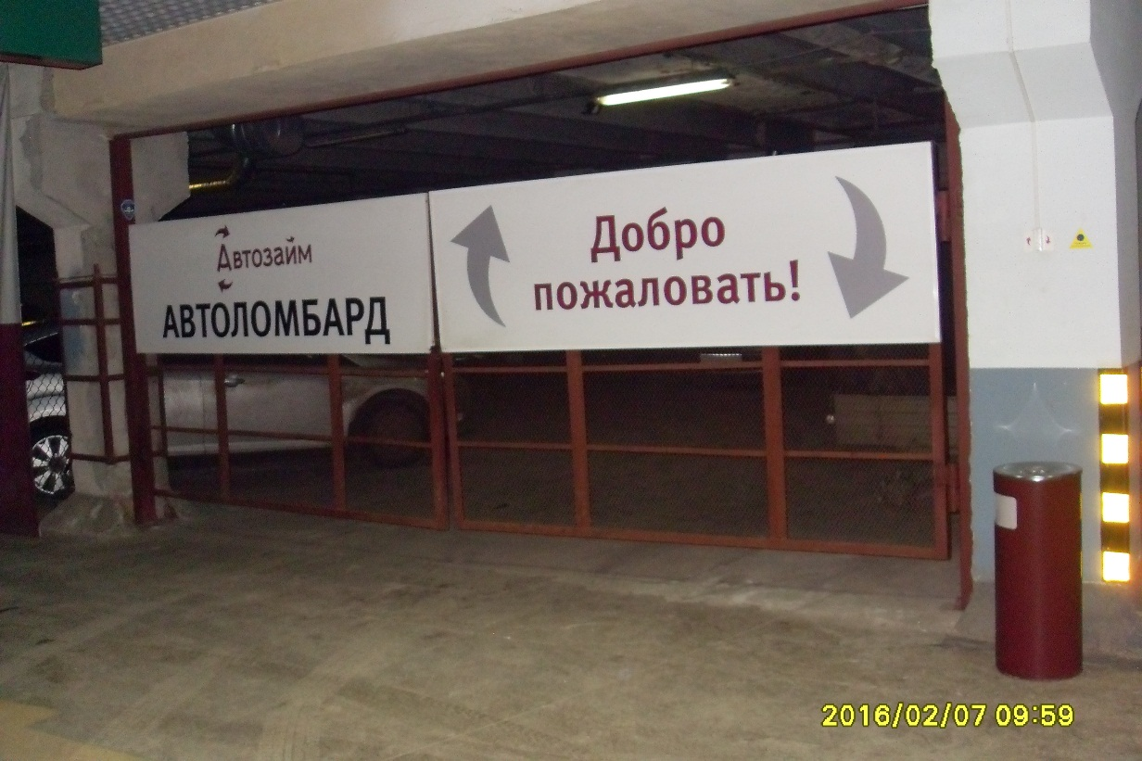
Виды наиболее частых нарушений. Реклама финансовых услуг автоломбарда
Часть 1, 14 статьи 28 Закона о рекламе

Slide 6
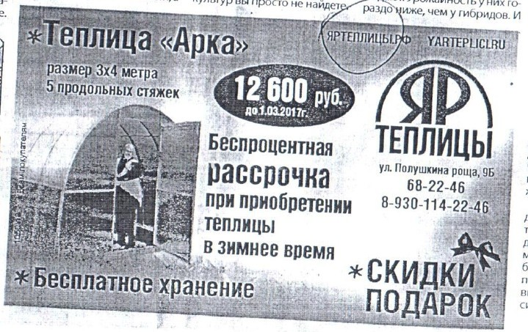
Виды наиболее частых нарушений. Реклама товаров при дистанционном способе продажи
Статья 8 Закона о рекламе

Slide 7
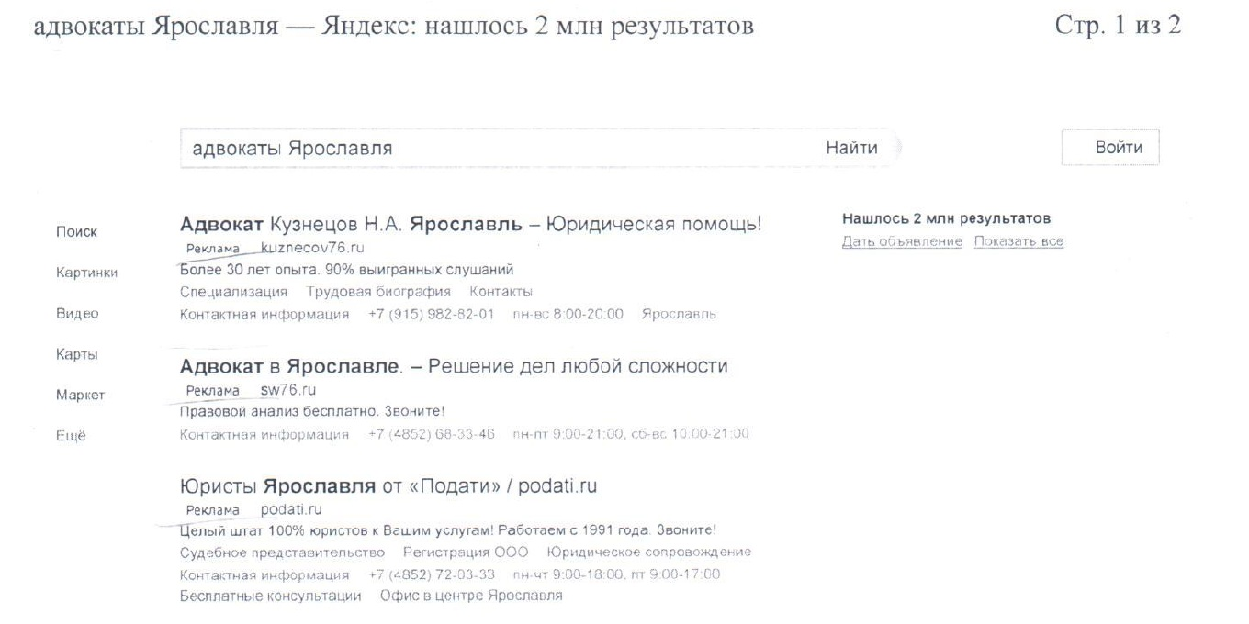
Виды наиболее частых нарушений. Недостоверная реклама, реклама в отсутствие части существенной информации
Пункт 20 части 3 статьи 5,
часть 7 статьи 5 Закона о рекламе

Slide 8
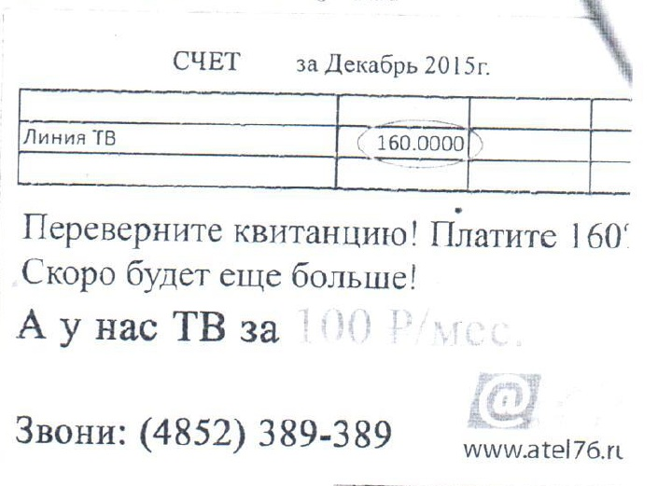
Виды наиболее частых нарушений. Недобросовестная конкуренция в рекламе
Пункт 4 части 2 статьи 5 Закона о рекламе

Slide 9
Виды наиболее частых нарушений. Реклама, запрещенная для распространения среди детей
Часть 10.2 статьи 5 Закона о рекламе

Slide 10
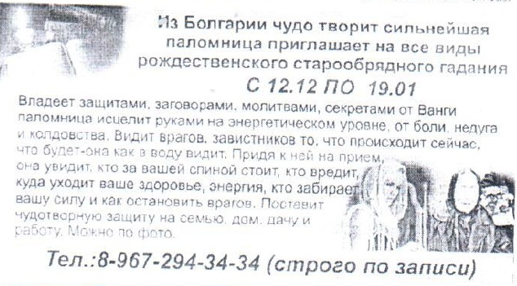
Виды наиболее частых нарушений. Указание на положительное влияние на течение заболеваний услуг, не являющихся медицинскими
Пункт 6 части 5 статьи 5 Закона о рекламе

Slide 11
Виды наиболее частых нарушений. Указание на положительное влияние на течение заболеваний услуг, не являющихся медицинскими
Пункт 6 части 5 статьи 5 Закона о рекламе

Slide 12
Виды наиболее частых нарушений. Указание на положительное влияние на течение заболеваний услуг, не являющихся медицинскими
Пункт 6 части 5 статьи 5 Закона о рекламе

Slide 13
Принятые меры по выявленным нарушениям
Принятые меры | 2016 год | 2017 год
Выдано предупреждений | 14 | 15
Вынесено постановлений о наложении штрафа (сумма) | 64 (1 576 тыс.руб.) | 16 (763 тыс.руб.)
Взыскано по постановлениям (сумма) | 22 (771 213 руб.) | 16 (304 000 руб.)

Slide 14
СПАСИБО ЗА ВНИМАНИЕ!
www.yaroslavl.fas.gov.ru
www.vk.com/club49241928
Notes:
14

